Slide 1

个
人
信
息
感谢您翻开我的经历

Slide 2
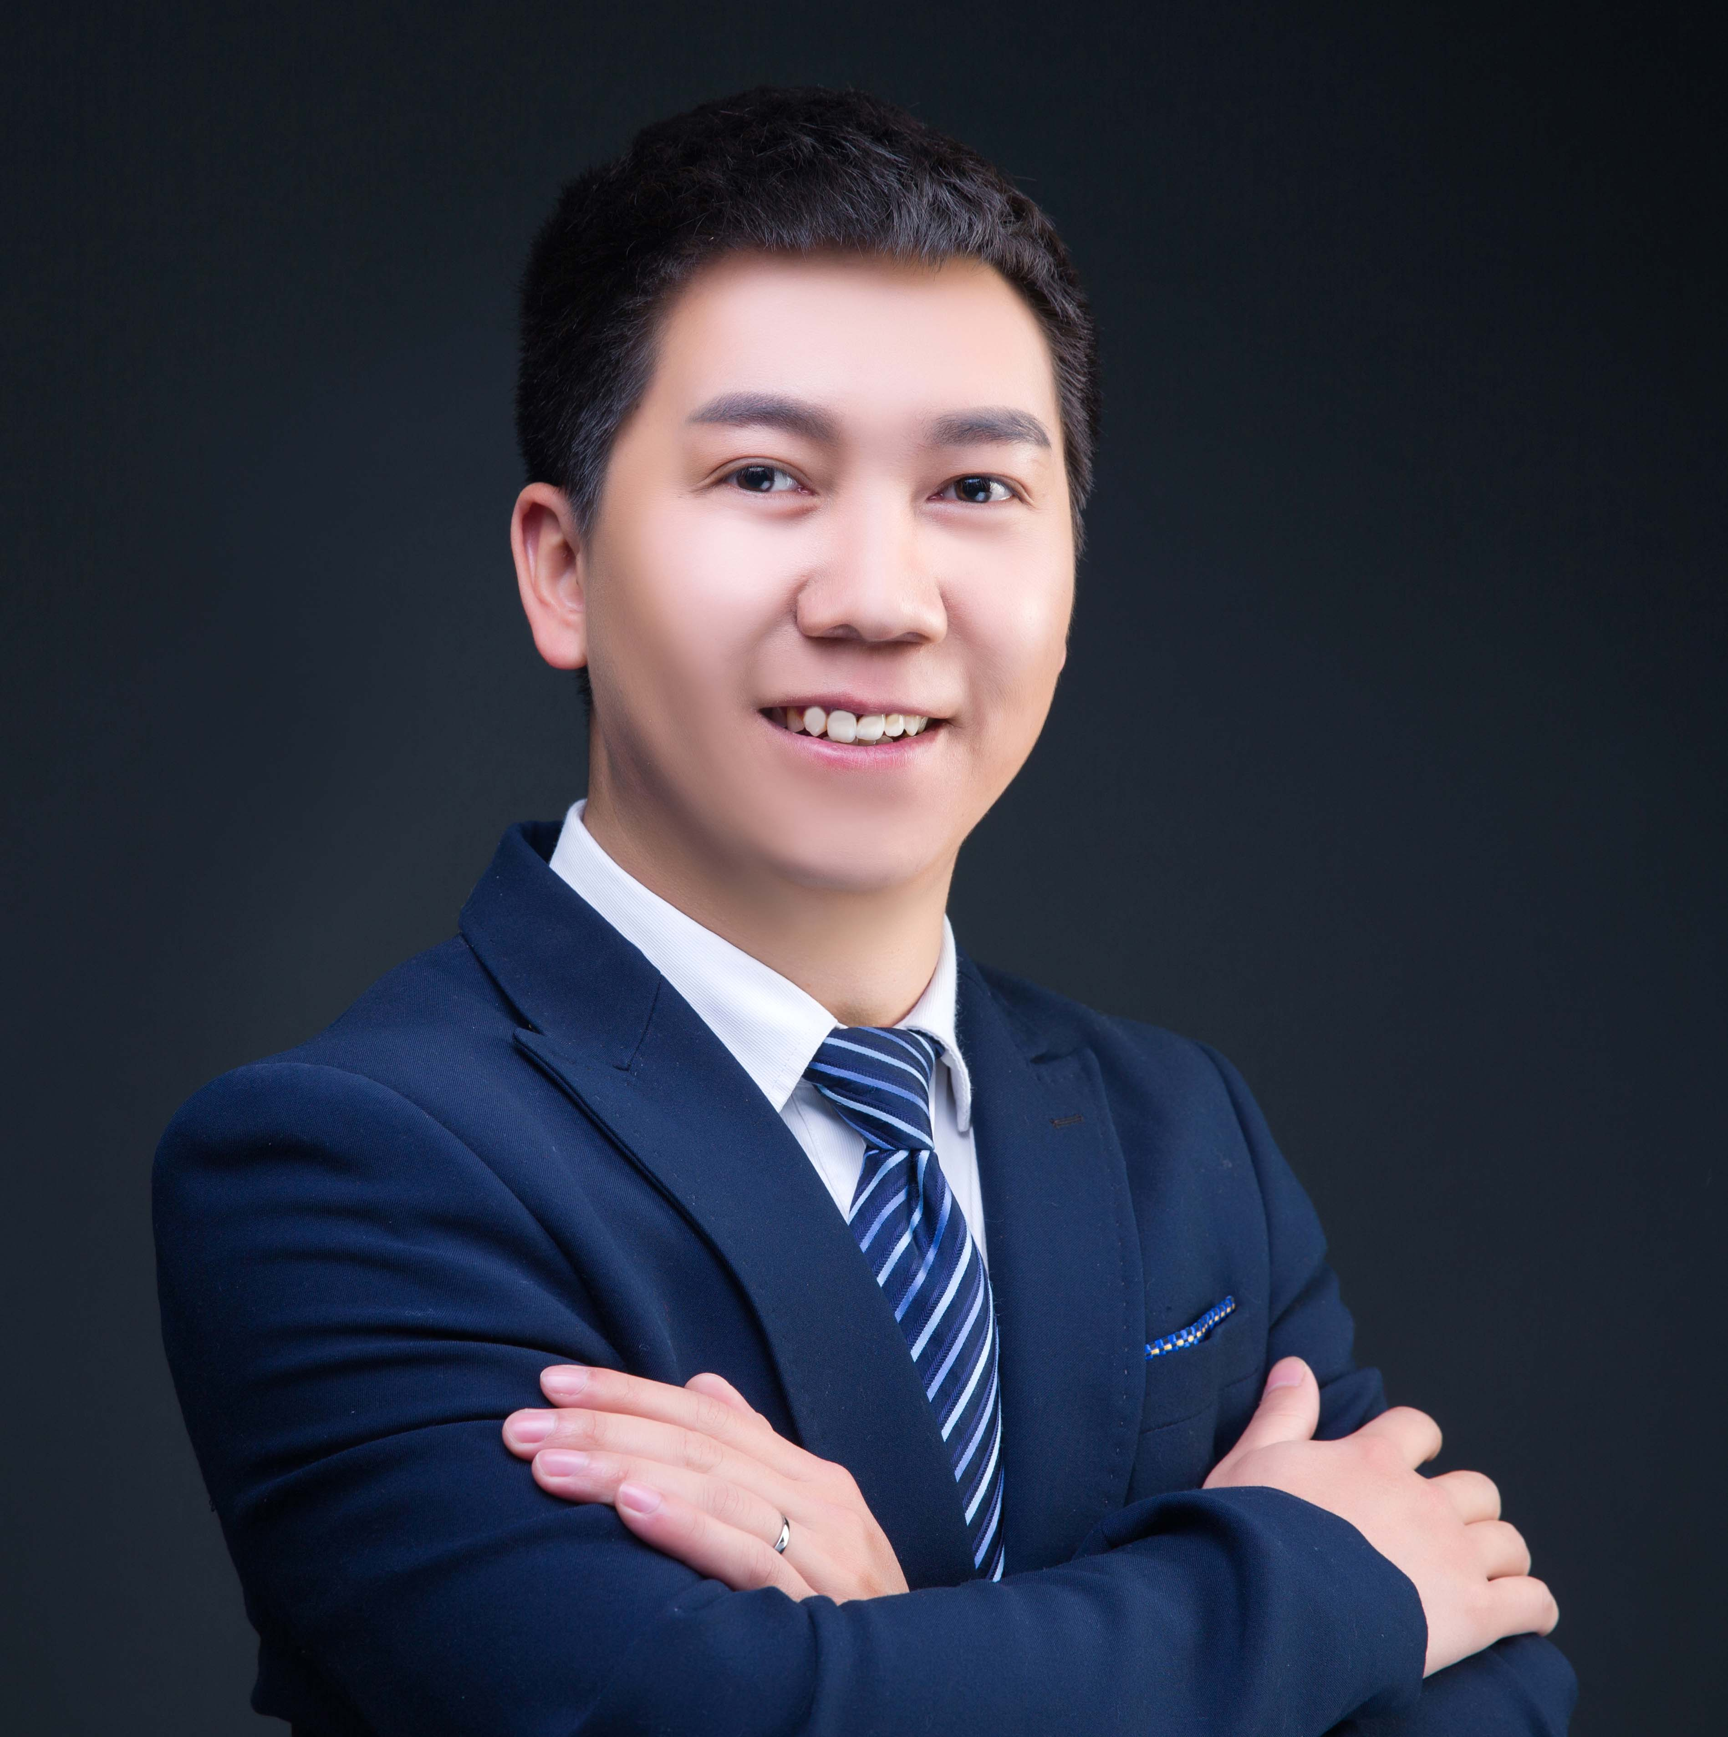
本人性格热情开朗，待人友好，为人诚实谦虚。工作勤奋，认真负责，能吃苦耐劳，尽职尽责，有耐心。具有亲和力，平易近人，善于与人沟通。适应性强, 工作上能够快速融入集体和团队; 生活中能够较好的处理同学, 同事关系.

Slide 3
关于我 ABOUT ME
基本信息
个人履历

Slide 4

基本信息 Information
姓名: 刘海
性别: 男
年龄: 26岁
民族: 汉族
休重: 70KG
身高: 165cm
籍贯: 重庆
学历: 专科
婚姻状况: 已婚
政治面貌: 群众
联系方式: 185 8075 5520
电子邮箱: www.liuhai_14@163.com
地址:重庆市江津区鼎山街道锦江半岛

Slide 5
个人经历 Resume
2013
2017
2017
2018
参加工作
第一次跳槽
我结婚啦!
我有孩子啦!
从大学步入社会,跨出这一步,我没做好足够的准备
从工作了3年的公司到一家陌生的公司,陌生的人和环境
人生的一件大事,迎娶了我心爱的姑娘
2018年,7月30号下午5点过1分.

Slide 6
感
谢
观
看

